Slide 1
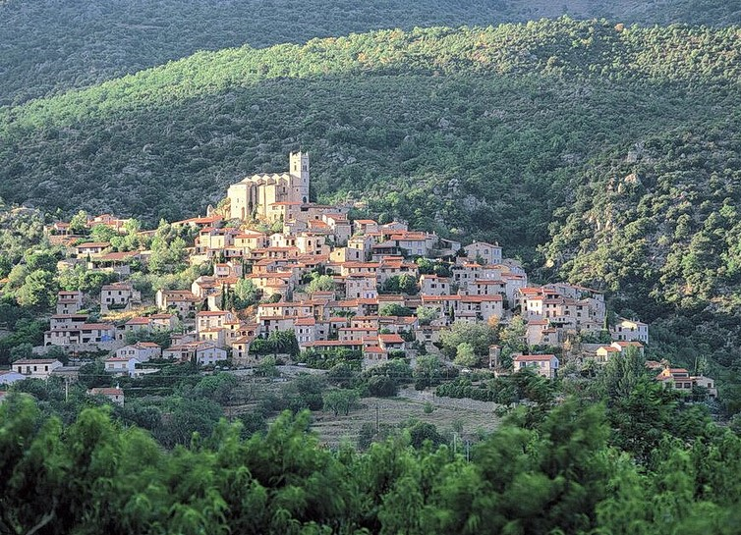
Eus
département des Pyrénées-Orientales , en région Occitanie,
Ce village fortifié, situé sur une colline granitique, est classé parmi les Plus Beaux Villages de France

Slide 2
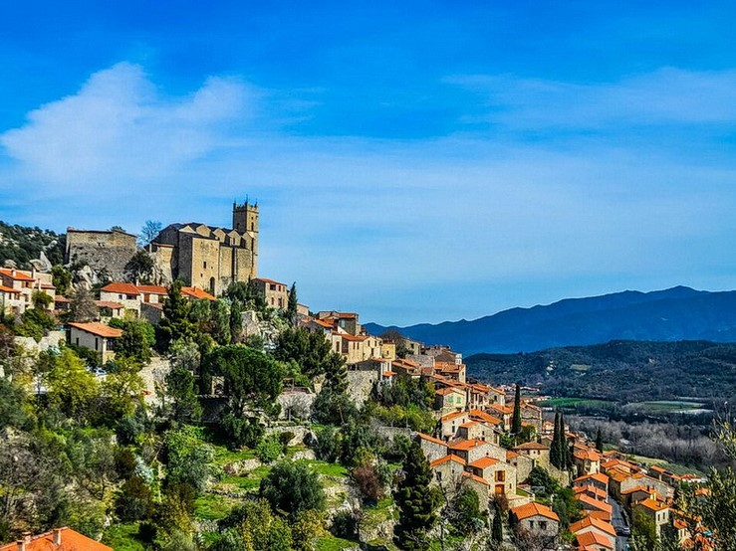
Un village chargé d’histoire…
Découvrez Eus (Pyrénées-Orientales) entre la vallée du Conflent et le mont Canigou, l'un des villages les plus ensoleillés de France au riche patrimoine histoire,

Slide 3
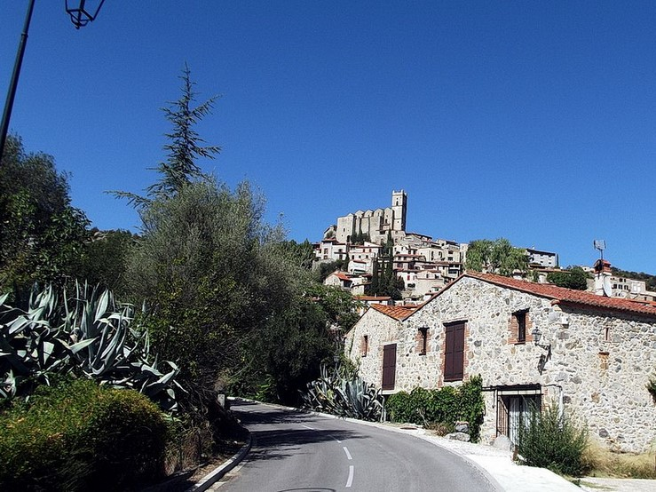
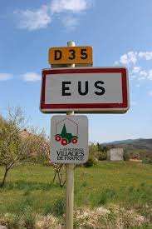
Eus est un ancien site défensif chargé d’histoire. La commune a dû repousser successivement les Français au XVIe siècle puis l’armée espagnole deux siècles plus tard.

Slide 4
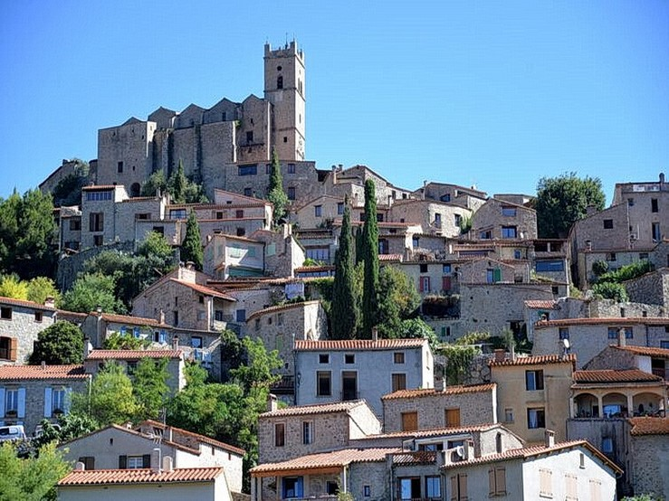
Au sommet du village l’église St Vincent d’en haut, construite sur les ruines du château comtal . Dédiée à Saint Vincent, elle rayonne sur ce village dit le plus ensoleillé de France.

Slide 5
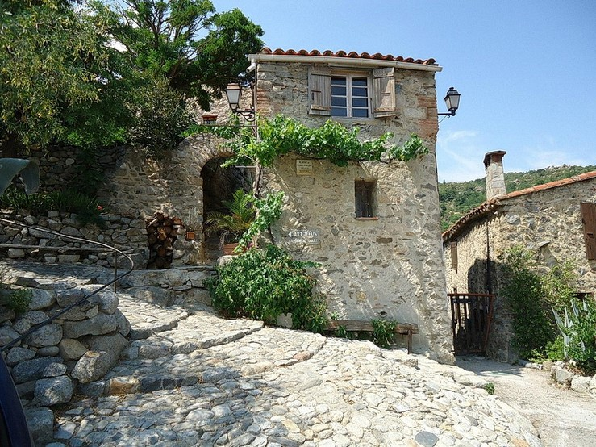
Son architecture médiévale, ses maisons en pierre et ses ruelles en pente témoignent de ce riche passé.

Slide 6
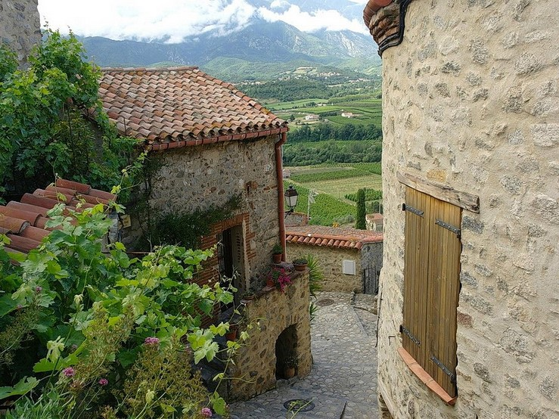
visiter en arpentant les ruelles pentues pavées de galets et parcourir les rues de ce village piéton.

Slide 7
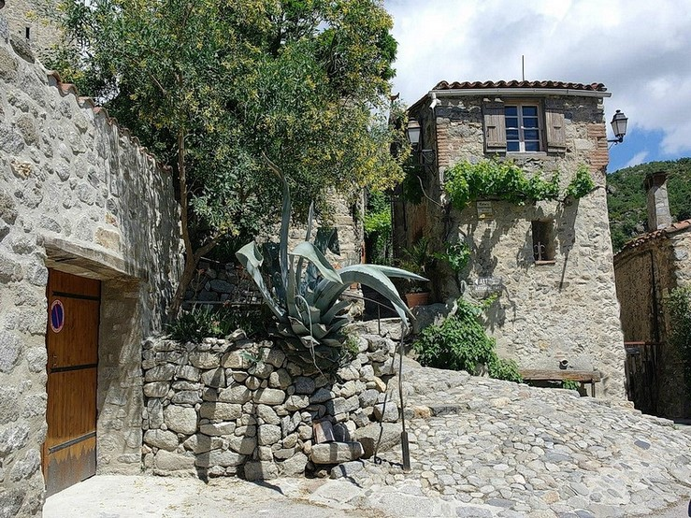

Slide 8
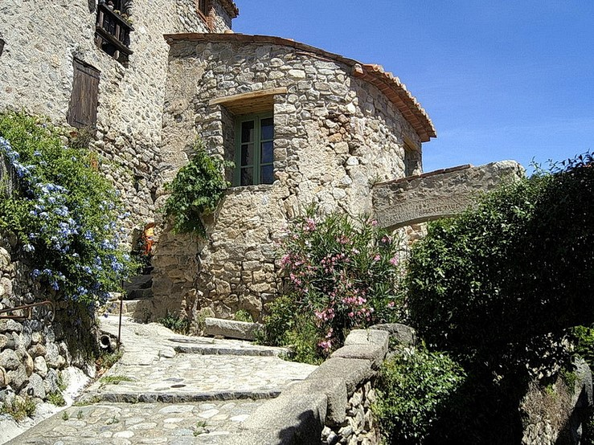
Habitations en vielles pierres patinées par le temps toutes bien restaurées

Slide 9
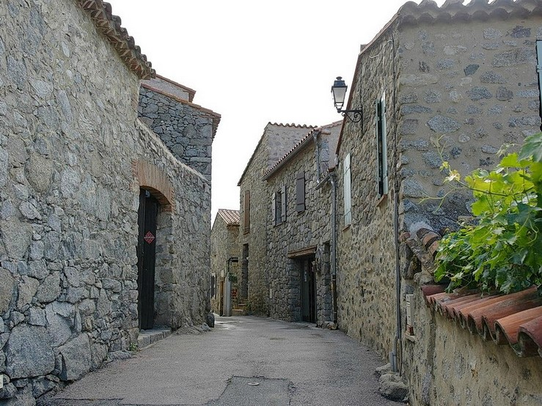
Flâner dans ses ruelles qui ont toute une histoire

Slide 10
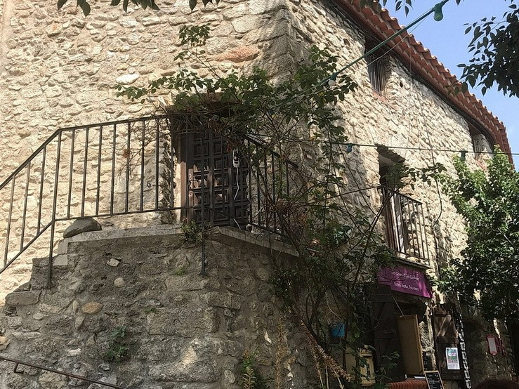
des maisons construites en terrasses,

Slide 11
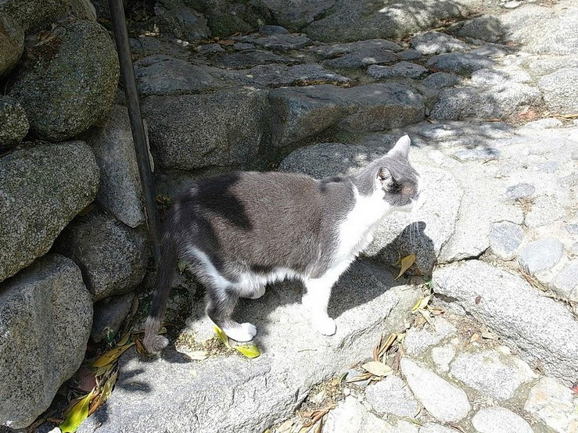

Slide 12
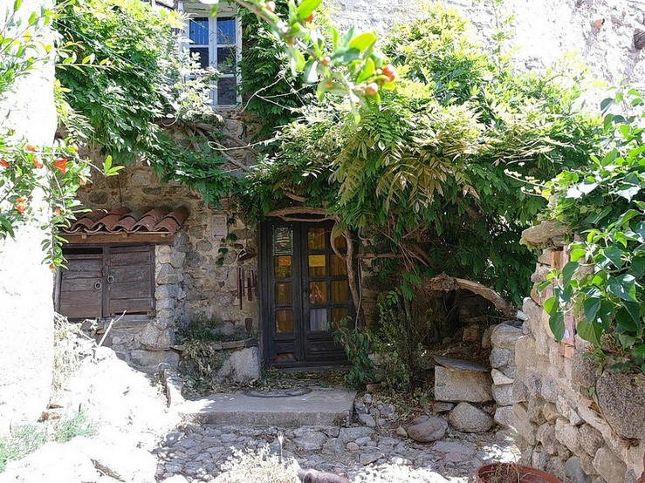
Ses maisons sont construites en suivent la pente de la montagne

Slide 13
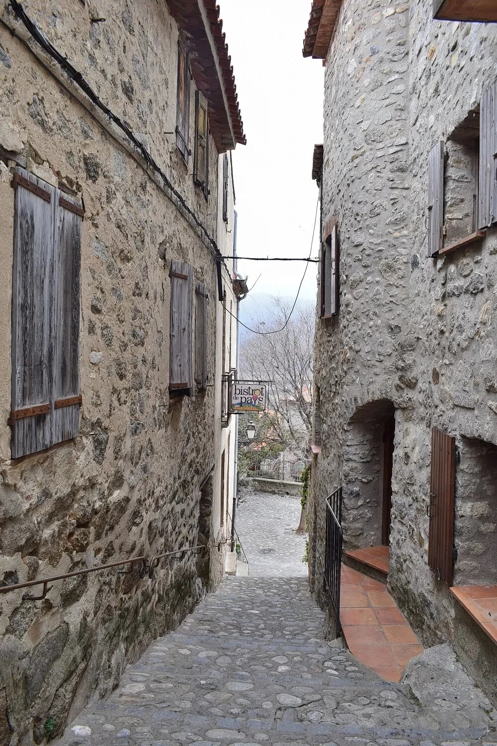
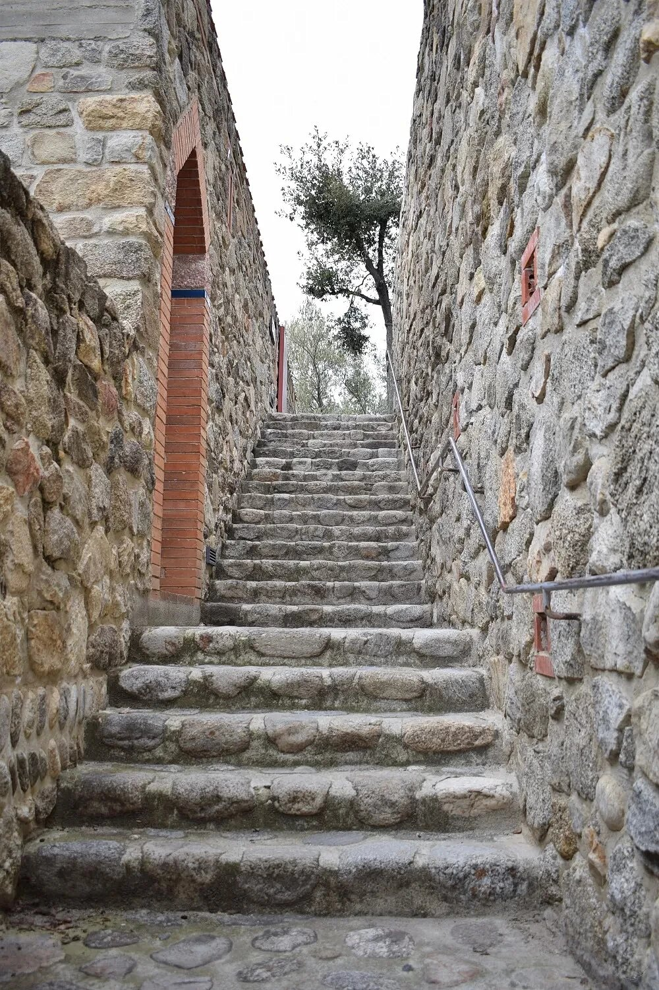

Slide 14
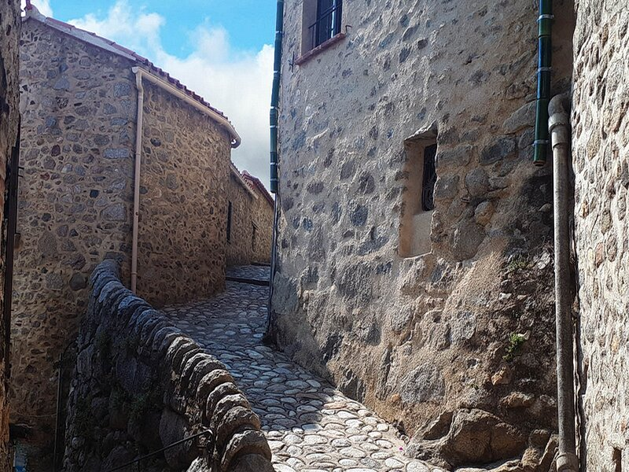
Le village lui-même est plutôt agréable, avec de nombreuses petites rues qui suivent la courbe de la montagne.

Slide 15
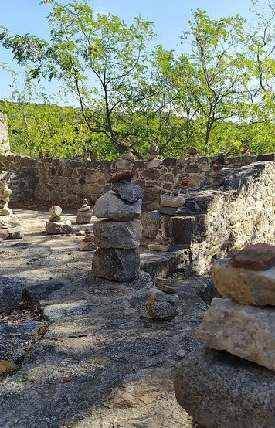
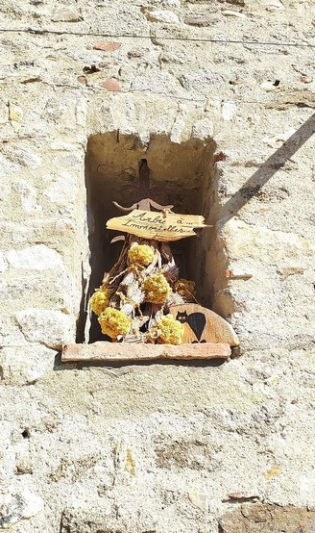
A découvrir ainsi, les artisans, artistes et commerces locaux qui font de ce lieu, un des Plus Beaux Villages de France

Slide 16
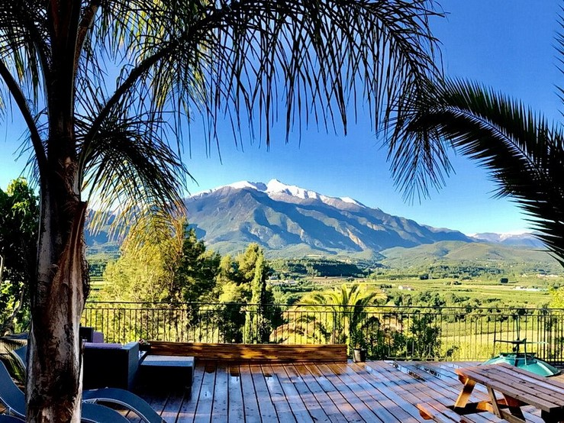
Au pied du massif du Canigou, le cœur ancien du village d'Eus est perché sur une petite colline granitique. La terrasse du bar restaurant est idéale pour admirer le mont ennégé

Slide 17
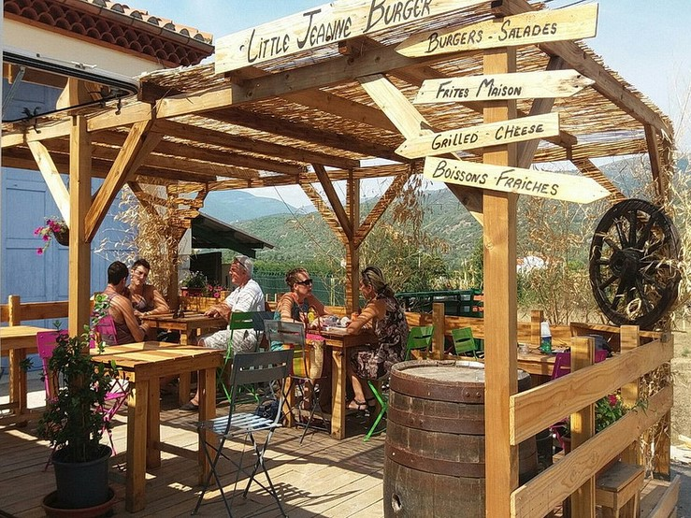
Bar restaurant avec terrasse , avec une vue magnifique
sur le mont du Canigou

Slide 18
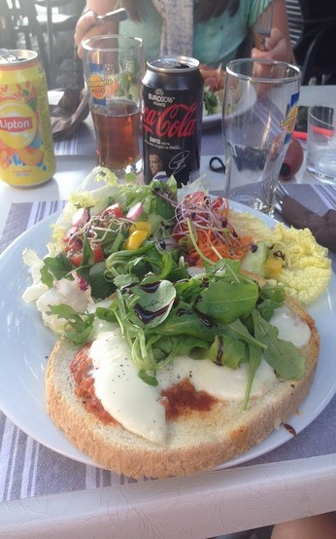
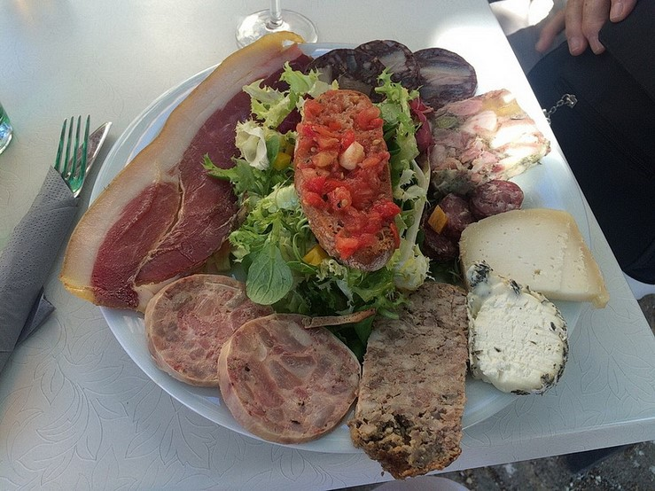
Quelques spécialités

Slide 19
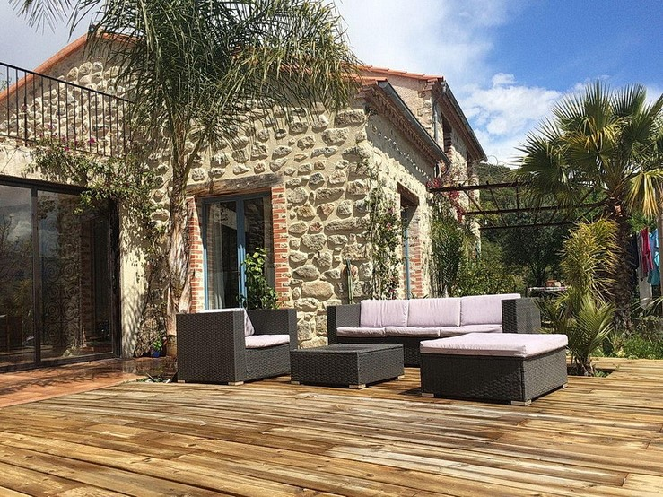
Petit salon pour se détendre

Slide 20
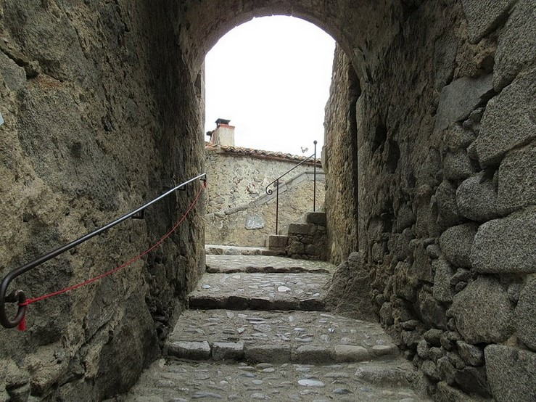

Slide 21
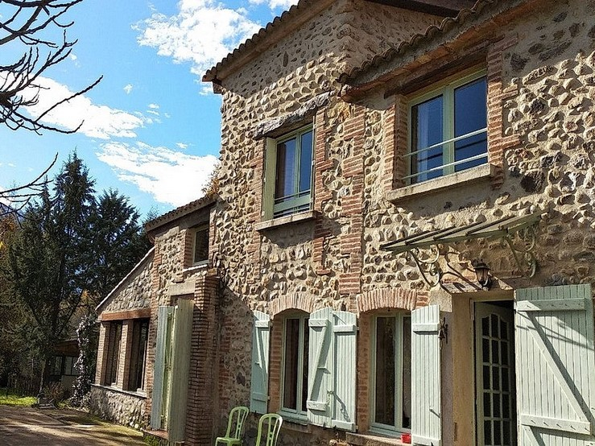
Eus plus beaux villages de France" son climat agréable, son ciel azur et ses vielles pierres patinées par le temps compose une carte postale féérique !

Slide 22
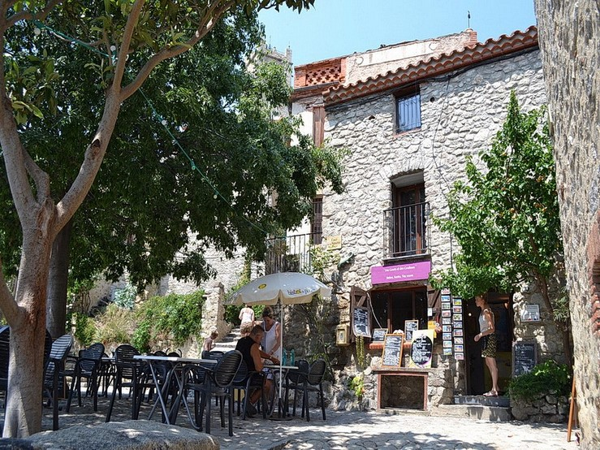

Slide 23
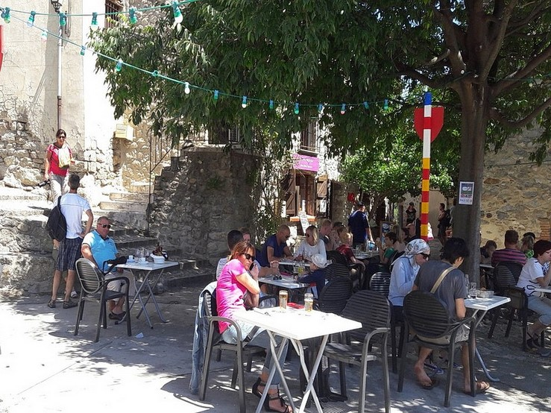
Au pied du massif du Canigou, le cœur de l’ancien village d'Eus est lui-même perché sur une petite colline granitique.
Petit bistrot de pays pour se reposer et se désaltérer

Slide 24
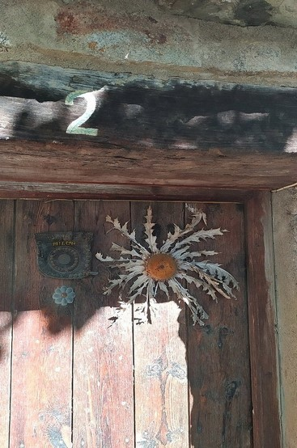
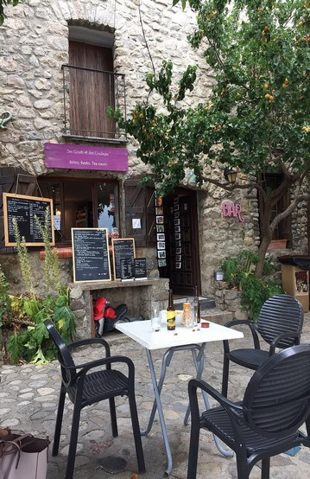

Slide 25
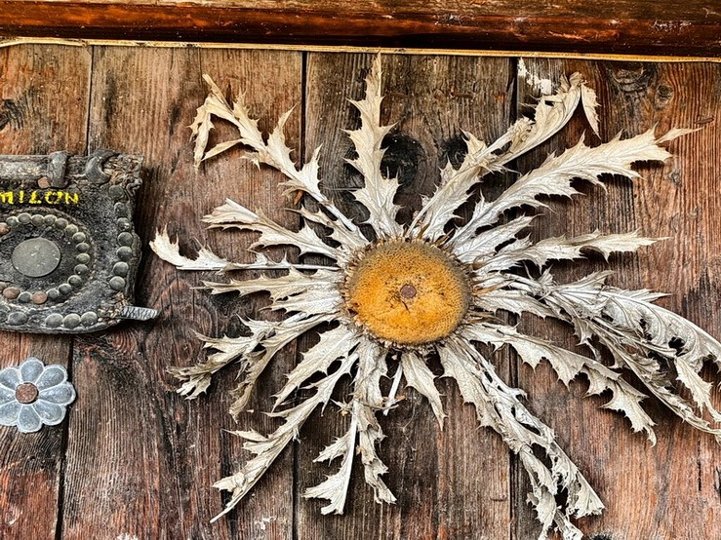

Slide 26
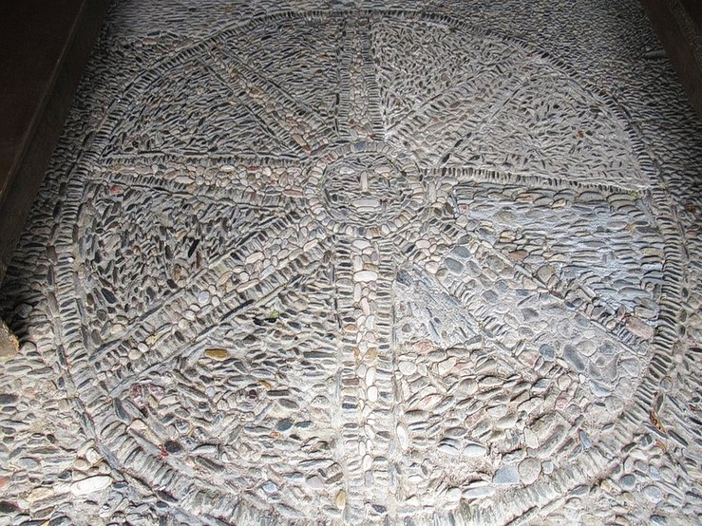
Création d’une étoile en galets au sol

Slide 27
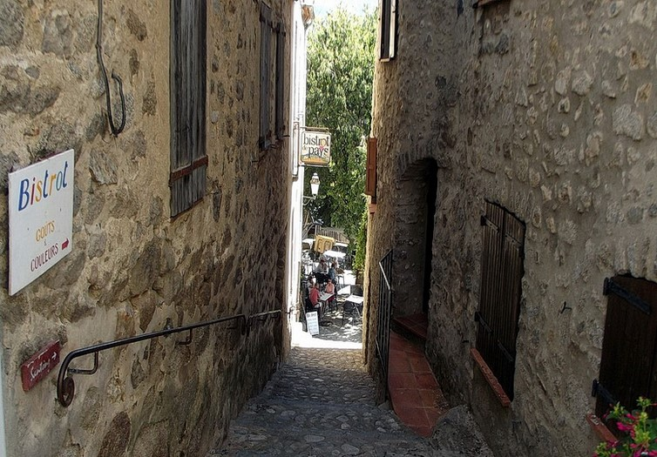

Slide 28
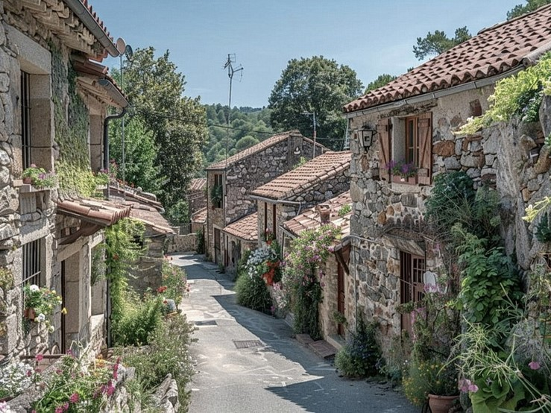
Se promener au hasard dans les rues laisse place à de grandes surprises, comme certains vestiges du Moyen-âge.

Slide 29
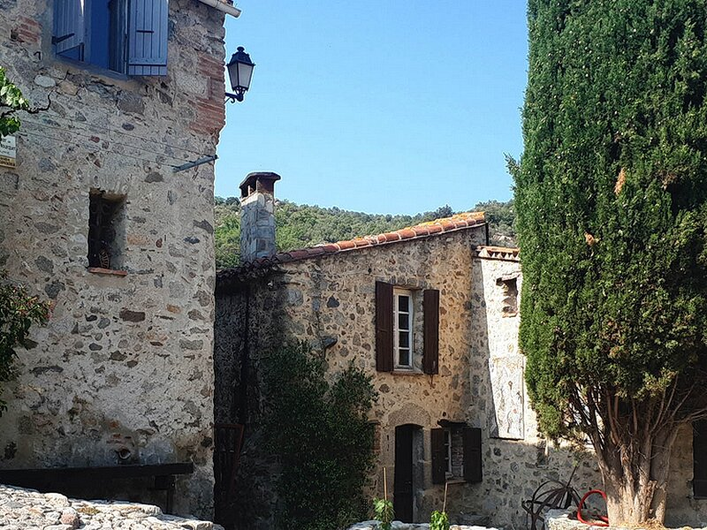

Slide 30
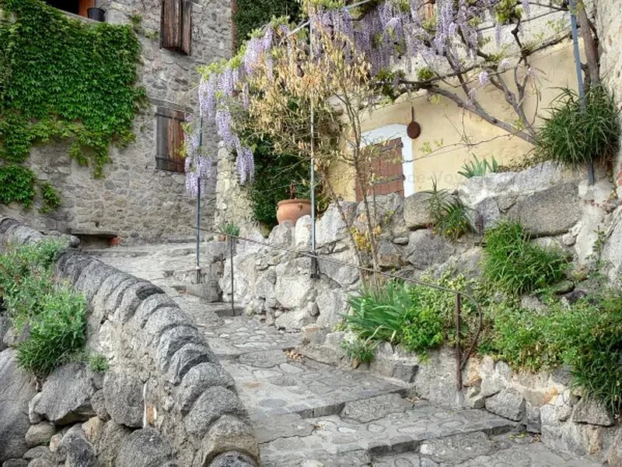
Ses maisons sont construites en terrasses, en haut desquelles point l'imposante église de Saint-Vincent. Eglise qui fait toute l'attraction du village.

Slide 31
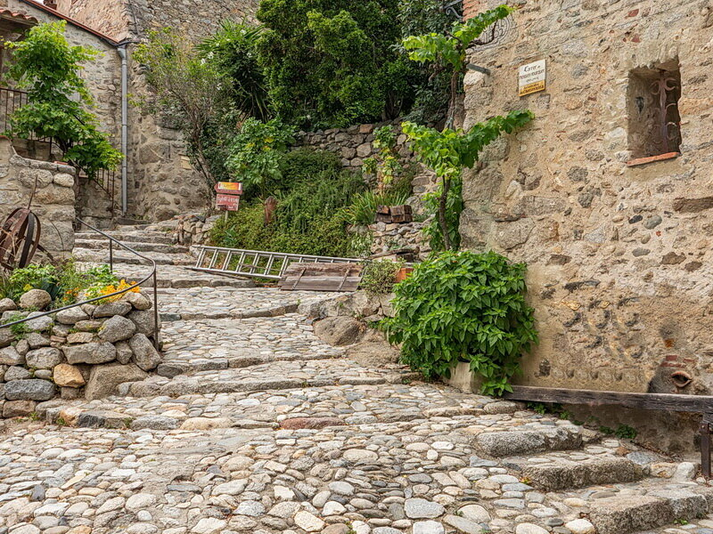

Slide 32
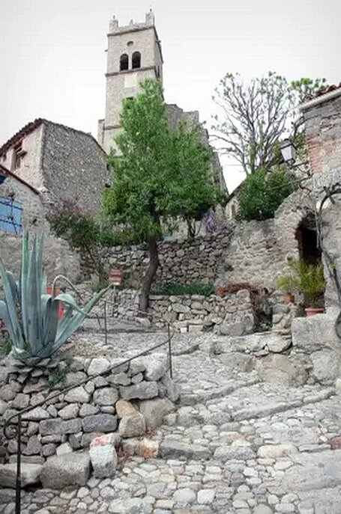
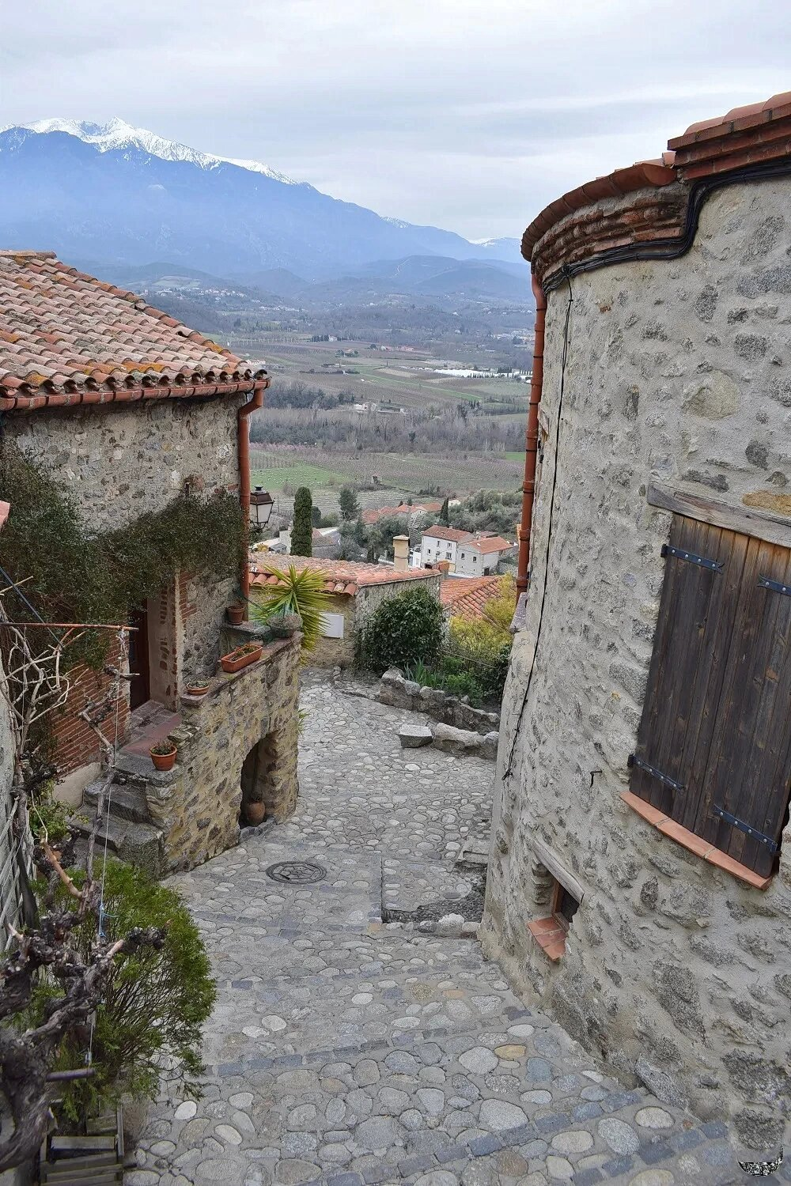
Après une bonne grimpette l’église est là

Slide 33
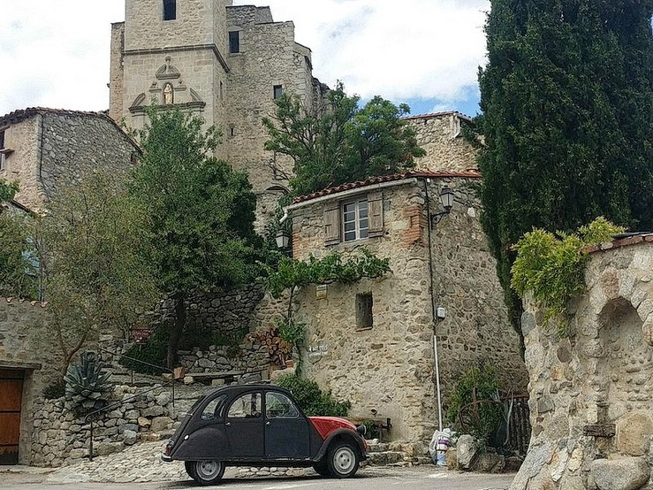
Place de parking libre a mi hauteur du village qui permet de débuter une balade dans les petites ruelles.

Slide 34
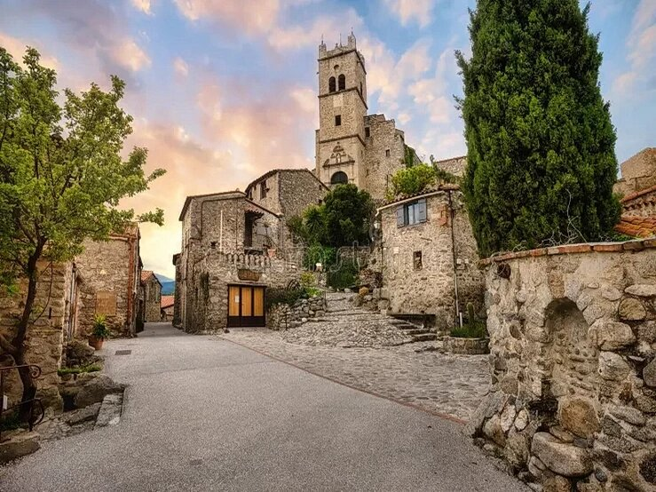
L’église Saint-Vincent- d’En -Haut
Elle trône à l’emplacement de l’ancienne forteresse construite au XVIIIe siècle, elle remplace la chapelle du château . Sa construction a duré de 1726 à 1743

Slide 35
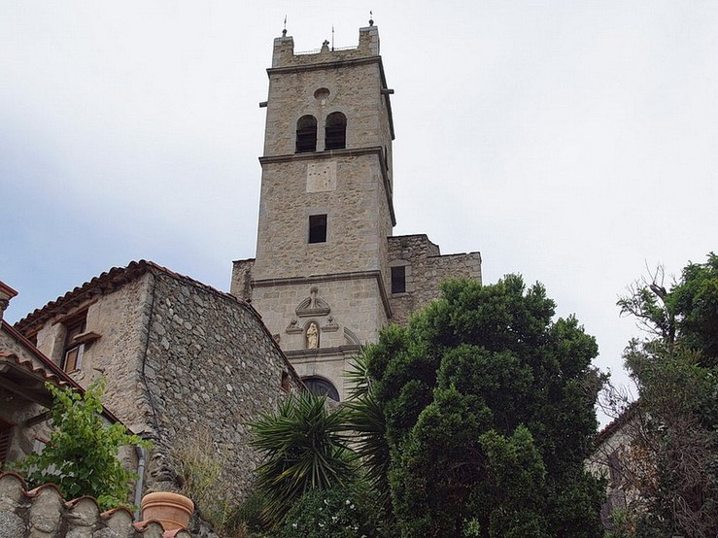
l'église Saint-Vincent-d'en-Haut. Construite au XVIIIe siècle sur le site de l'ancien château en ruine, avec vue sur le Canigou et ses neiges qui perdurent jusqu'au printemps.

Slide 36
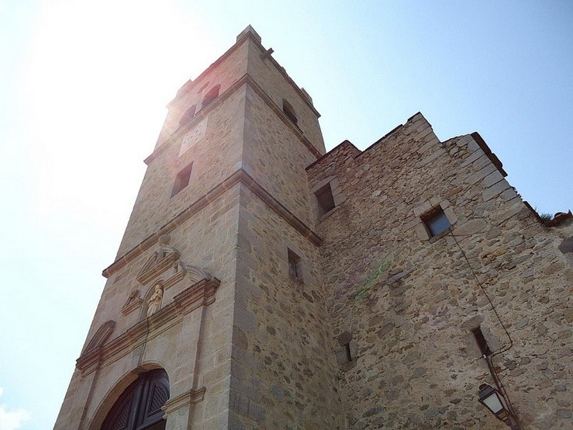
L’église est dotée d'un clocher-porche de base carrée et se termine sur une abside droite qui donne accès à la nef et à des voûtes datant des fortifications antérieures

Slide 37
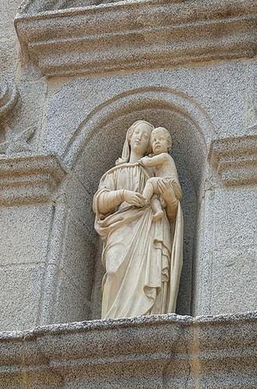
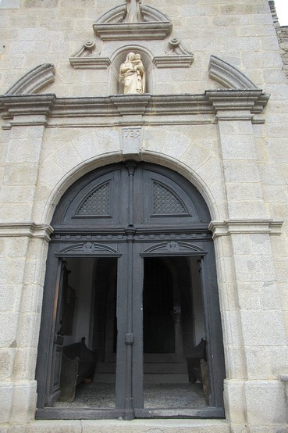
Le portail de l’église et la vierge et l’enfant

Slide 38
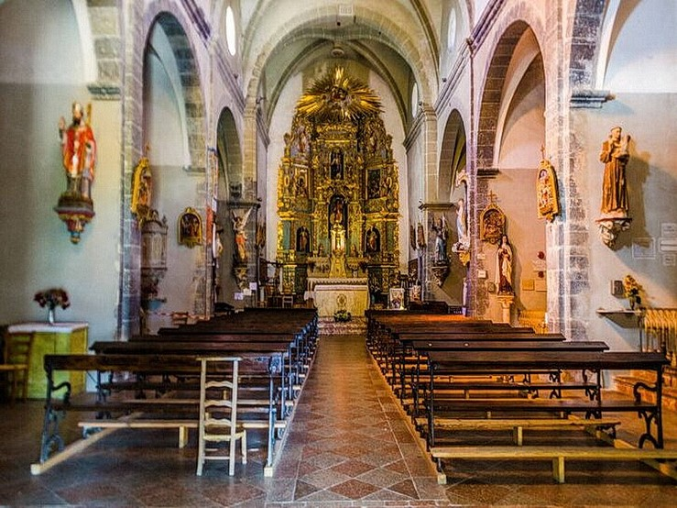
Elle se présente sous la forme d'une nef unique et cernée de chapelles latérales abritant nombre de statues

Slide 39
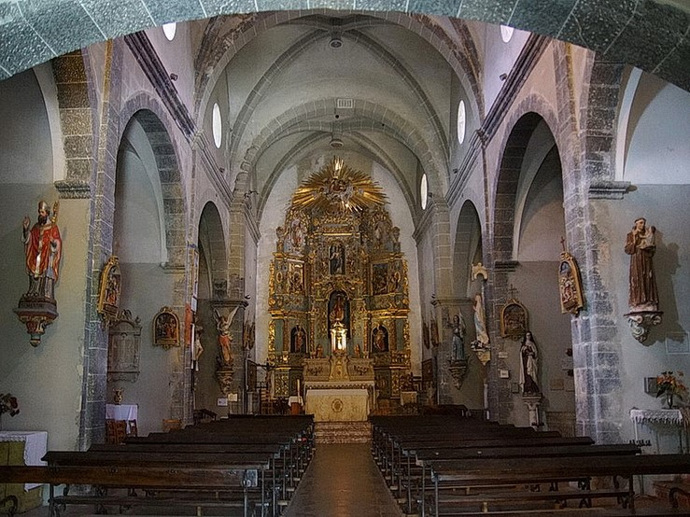
Elle se présente sous la forme d'une nef unique et de chapelles latérales.

Slide 40
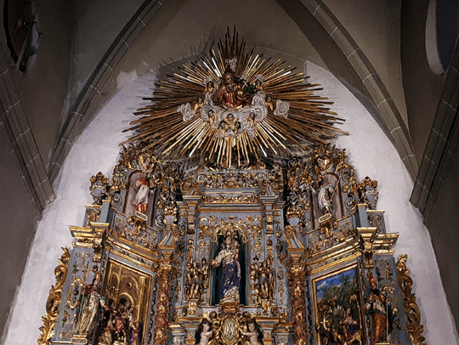
Les détails du retable du Rosaire datant de la fin XVIIe siècle
Le haut
Saint Grégoire le Grand,
Jacques le Majeur
la Vierge,

Slide 41
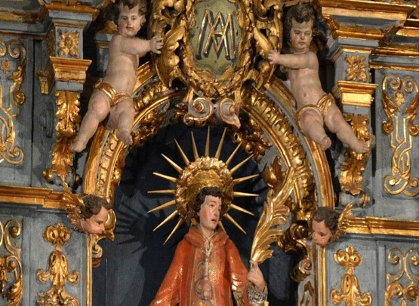
Le milieu
Saint Vincent,
retable du Rosaire datant de la fin XVIIe siècle

Slide 42
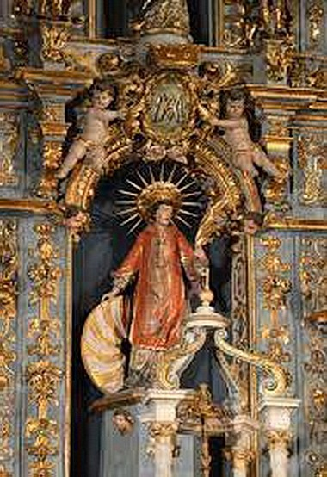
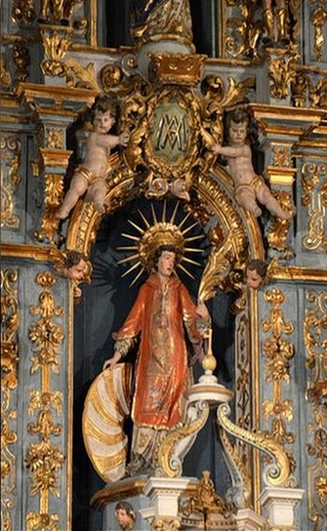
Au pied de la Vierge, Saint Vincent, patron de l'église est représenté avec la meule de son martyre

Slide 43

Le bas
un maître autel datant de la fin XVIIe siècle

Slide 44

La chapelle Sainte-Thérèse.
Sa statue est entourée de celles de Saint Antoine de Padoue et Saint Simon.

Slide 45

La chapelle Saint-Pierre
le retable est composé d’éléments d’époques diverses : les deux panneaux sont du XVIe siècle , les statues sont du XVIIe siècle et la statue saint pierre du XIXe siècle..

Slide 46

L'église abrite une roue à carillons ,dont le cercle en bois à 8 rayons est ceinturé de douze clochettes Elle est actionnée pour les offices et pour les baptêmes et les mariages.

Slide 47

Un responsable actionne la roue de 12 clochettes à des moments précis et pour les offices

Slide 48
La chapelle Sainte-Thérèse.
Sa statue est entourée de celles de Saint Antoine de Padoue et Saint Simon.

Slide 49

La chapelle Saint François-Xavier.
Le saint apparait couché dans la petite niche au-dessus de l’autel

Slide 50


Slide 51

Le maître autel et le retable du Rosaire dates de la fin du 17e siècle. Au centre, autour de la Vierge, se trouvent les saints protecteurs

Slide 52


Retable du Christ (ancien retable du Rosaire).

Slide 53

Au pied de la Vierge, Vincent, patron de l'église est représenté avec la meule de son martyre , prélude de son supplice,

Slide 54
Vincent est étendu sur un chevalet, sous l’action des cordes et des roues, ses nerfs et ses membres se brisèrent ,est il criait je resterai chrétien et saurai mourir joyeusement pour la vérité.

Slide 55



Saint Vincent Diacre et Martyr
Vincent est souvent représenté avec un lit de fer à pointes aiguës, des ongles de fer et une meule. Quelques-uns des outils utilisés pour la torture qu'il a subi, en Espagne sous Dioclétien.

Slide 56

cette église imposante domine le village et ses environs , inscrite au titre des monuments historiques depuis 1990.

Slide 57

La maison du patrimoine, la Solana, permet d'aller à la rencontre de la vie rurale du village aux XIXème et XXème siècles. Quelques photos pour découvrir la rudesse de la vie d’antan dans ces villages perchés Catalan

Slide 58

L'ancienne école d'Eus renferme une musée La Solana, qui reconstitue la vie des habitants aux XIXe et XXe siècles,

Slide 59

Quelques photos du musée

Slide 60

Outils qui servaient à l’époque dans les champs

Slide 61

Pompe à incendie d’antan

Slide 62

Cuisine catalane

Slide 63

Le lit du berger

Slide 64

Egraineuse de maïs
Quelques souvenirs

Slide 65


Slide 66


Slide 67

Eus l’un des “Plus beaux villages de France. Situé dans les Pyrénées-Orientales, entre la vallée du Conflent et le Mont Canigou, ce village catalan se dévoile, perché sur sa colline. On le remarque de loin, une fois dans ses murs, il offre une vue imprenable sur les alentours et surtout sur le pic du Canigou.
photos du net création : PapyRi Mars 2025

